Slide 1
Titre PROFESSIONNEL DEVELOPPEUR WEB / WEB MOBILE

Slide 2

WHO I AM ?
Nadège LACAN
38 years old

Slide 3
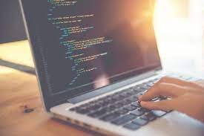

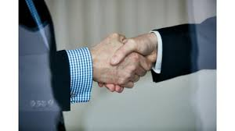
WHO I AM ?
Nadège LACAN
38 years old
15 years in Bank

Slide 4



WHO I AM NOW ?
Nadège LACAN
38 years old
But Also !!
Student
Digital Pole in ADRAR TOULOUSE
For refresh My Skills
Web developer

Slide 5

Training Moto Cross
Mon Projet

Slide 6
Présentation Du Projet / CDC
Etude des besoins et de l’existant
Le but principal étant de :
- permettre la consultation des terrains ouverts
- s’inscrire à des entrainements
Utilisateurs / cibles
Choix effectués

Slide 7




Conception Du Projet
UML cas d’utilisation / diagramme activité / diagramme séquence
MCD / MLD / BDD SQL
Maquettes

Slide 8
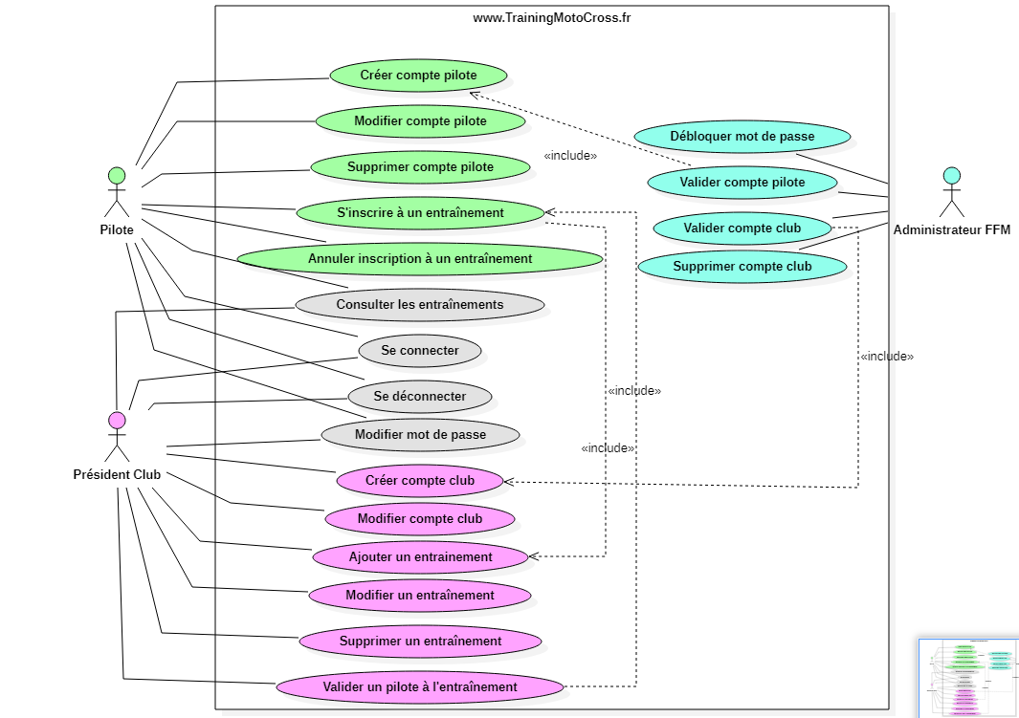

Slide 9
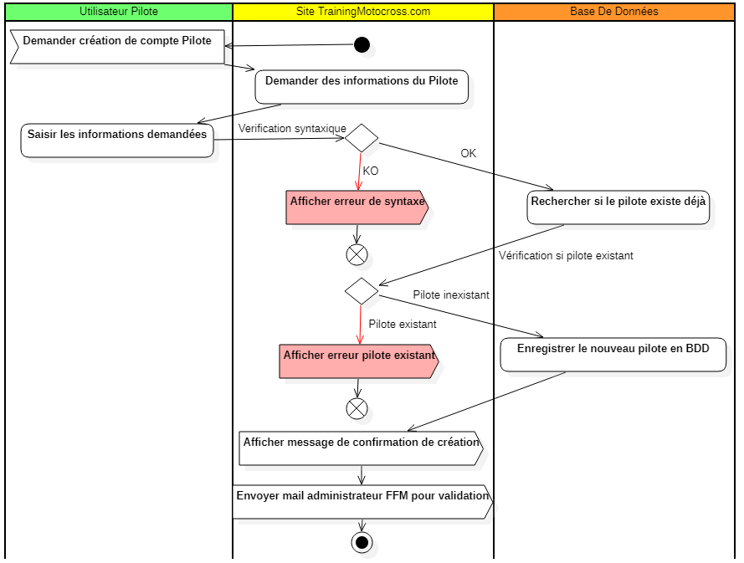

Slide 10
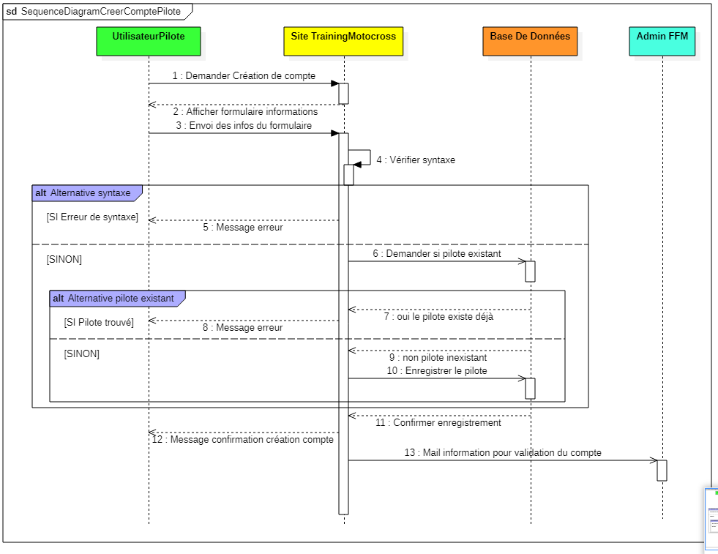

Slide 11
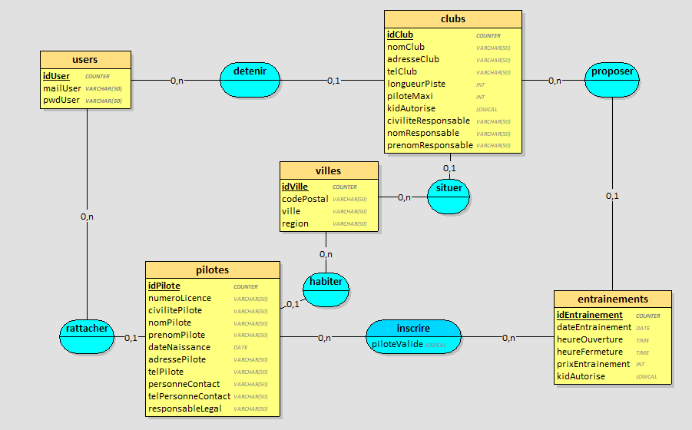

Slide 12
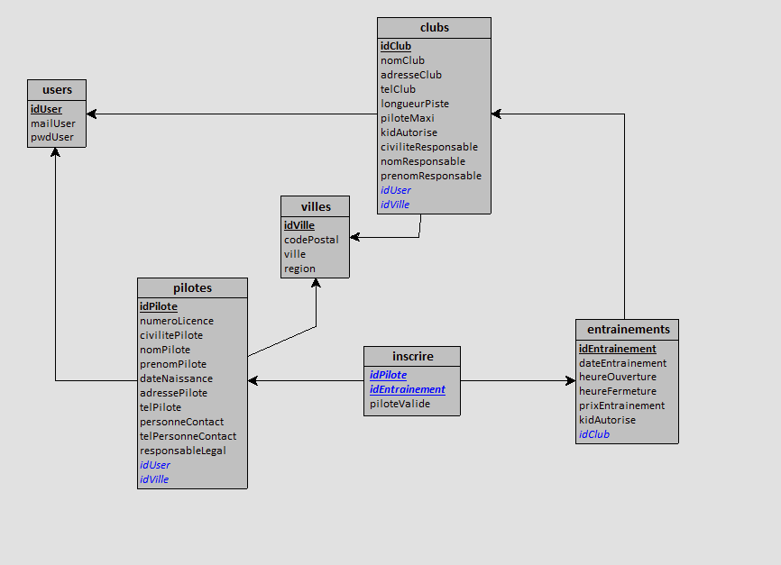

Slide 13
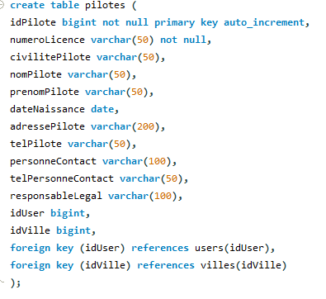

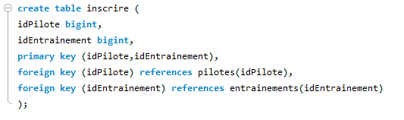
Création BDD

Slide 14
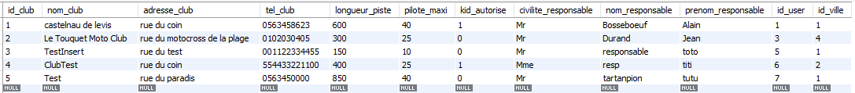
Insertion dans la BDD

Slide 15
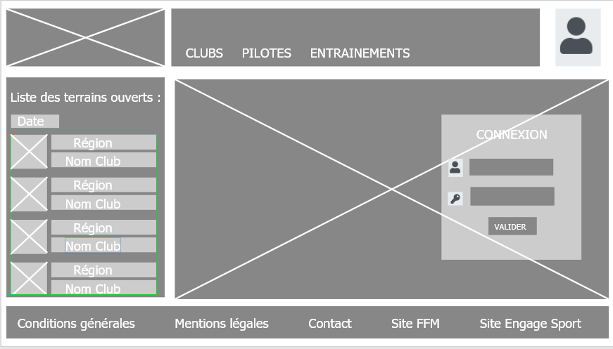
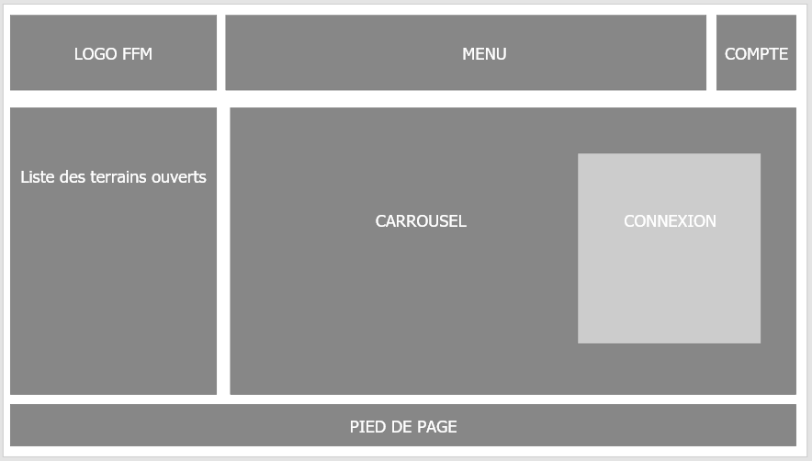
Maquette Site Page d’accueil
Wireframe
Zoning

Slide 16
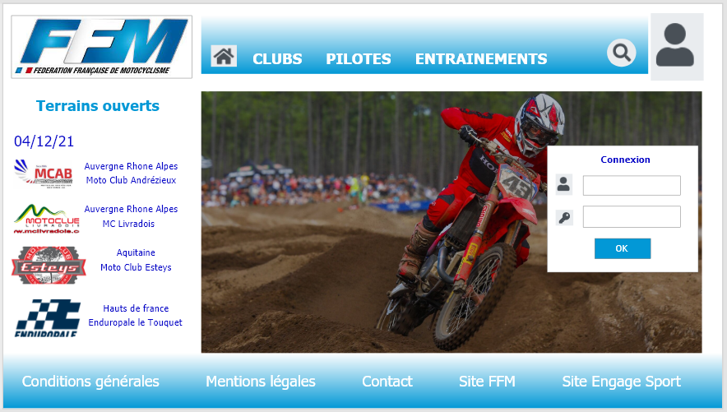
Maquette Site : Mockup

Slide 17
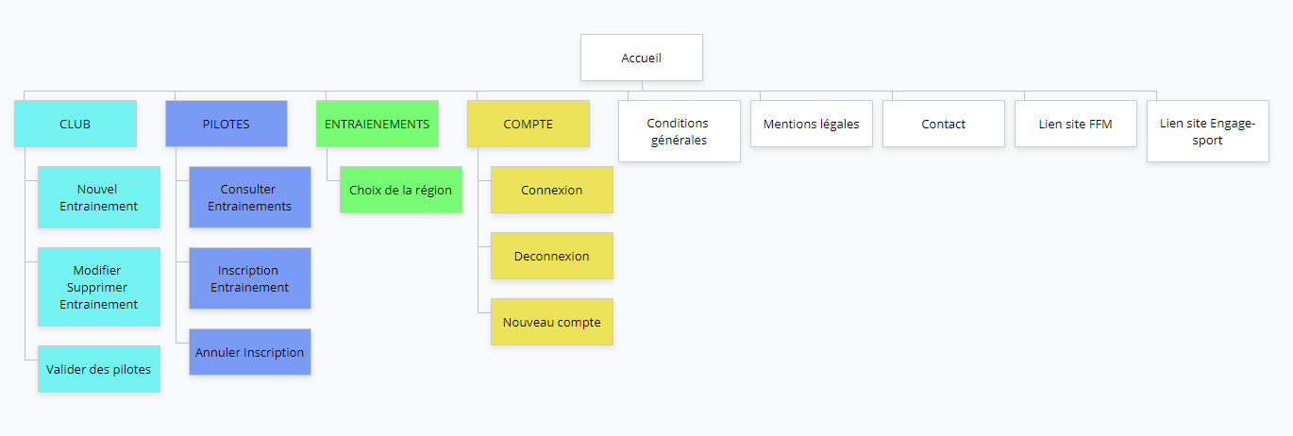
Arborescence

Slide 18










Outils techniques

Slide 19
4 espaces de travail
Base de données
Site internet
Serveur web
Application cliente Android

Slide 20
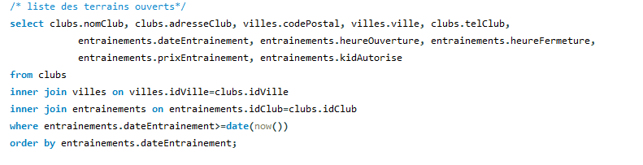
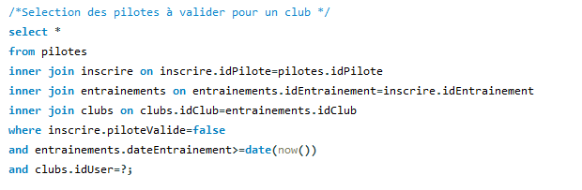
Requêtes SQL

Slide 21
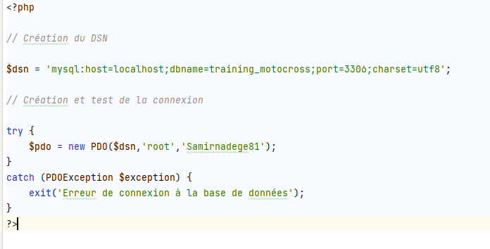
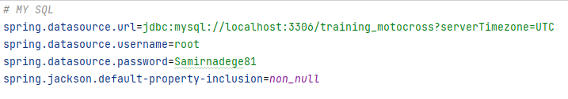
Extraits de code : connexion BDD
Fichier connectBDD.php pour le site internet
Fichier application.properties pour le serveur

Slide 22
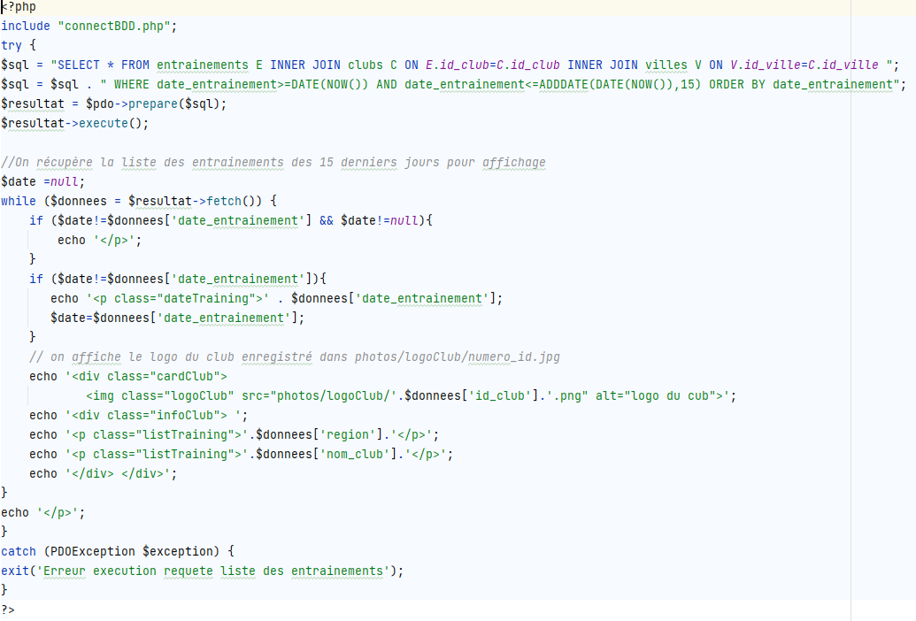
Zoom : Liste des entrainements à venir
Site internet
Connexion BDD et exécution de la requête

Slide 23
Zoom : Liste des entrainements à venir
Site internet
Boucle sur le résultat de la requête pour l’affichage en HTML

Slide 24
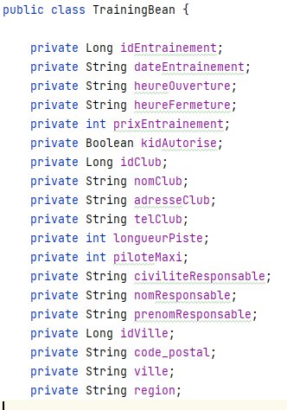
Zoom : Liste des entrainements à venir
Côté serveur : Web Service
Bean qui correspond au JSON renvoyé par le Web Service

Slide 25
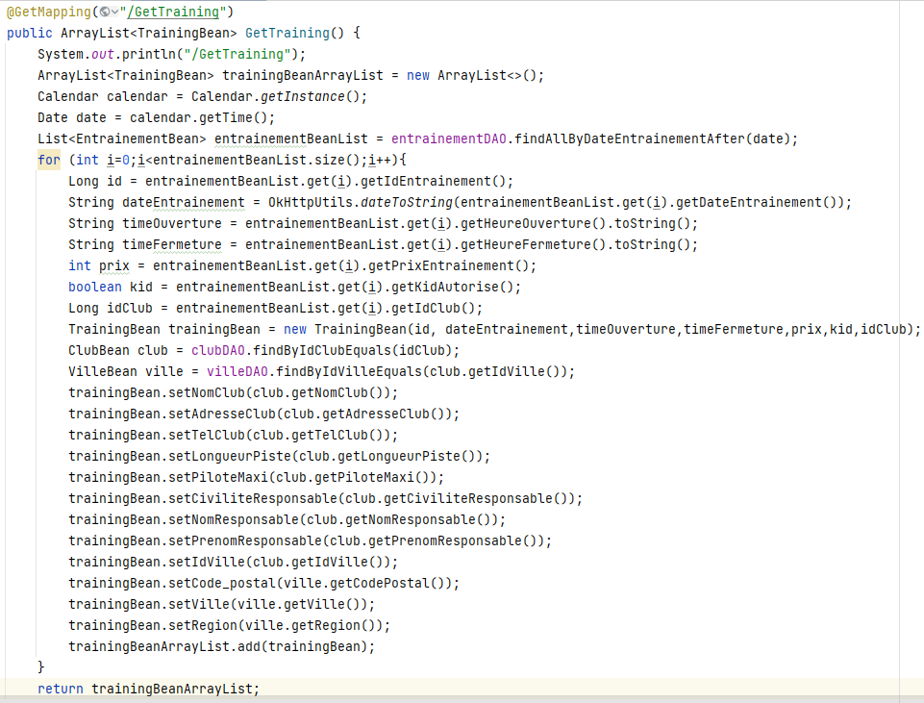
Zoom : Liste des entrainements à venir
Côté serveur : Web Service
Méthode /GetTraining :
aucun paramètre en entrée
Retourne une liste de TrainingBean au format JSON

Slide 26
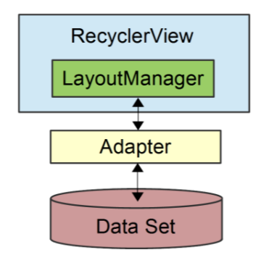
Zoom : Application cliente ANDROID
Notion

Slide 27
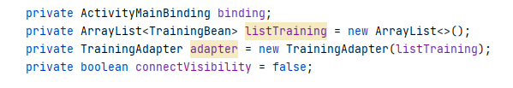
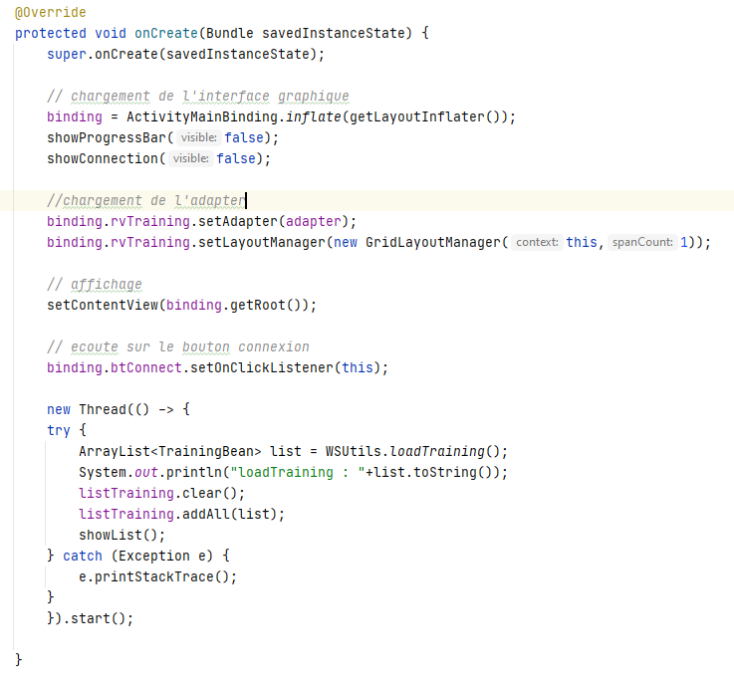
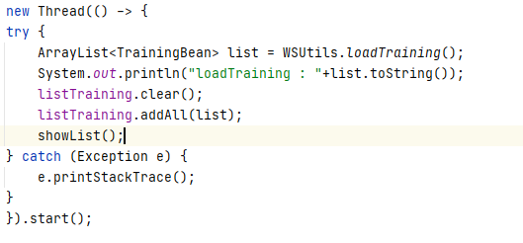
Zoom : Liste des entrainements à venir
Côté client : Affichage
Déclarations des variables
Dans la méthode OnCreate :
Chargement de l’adapter
Thread qui permet d’actualiser les données de l’adapter avec loadTraining() et d’actualiser l’affichage avec ShowList()

Slide 28
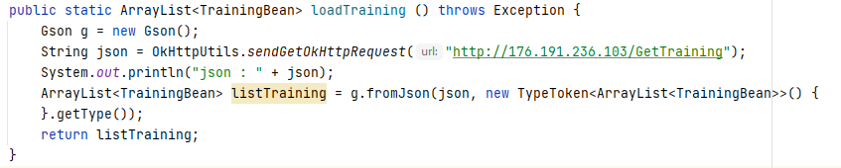
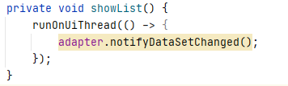
Zoom : Liste des entrainements à venir
Côté client : Affichage
Méthode loadTraining()
Méthode showList()

Slide 29
CONCLUSION

